Slide 1
Климат
Южной Америки

Slide 2
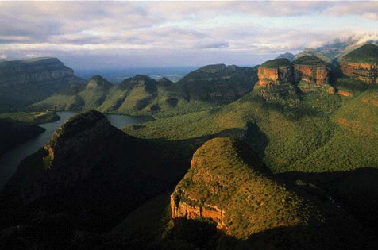
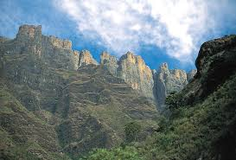
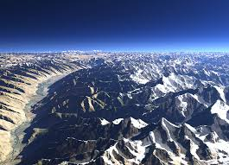
Какие горы из Южной Америки?
Капские
Драконовы
Анды

Slide 3
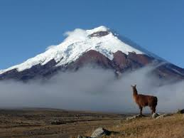
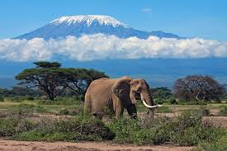
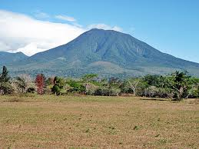
Какой вулкан из Южной Америки?
Котопахи
Килиманджаро
Камерун

Slide 4
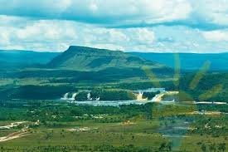
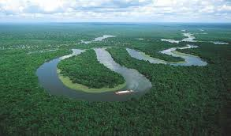
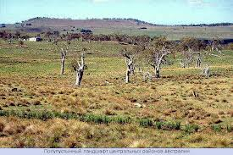
Какая низменность из Южной Америки?
Оринокская
Лаплатская
Центральная

Slide 5
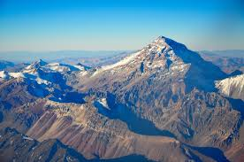
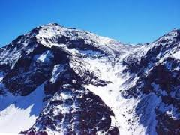
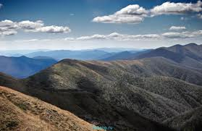
Какая вершина из Южной Америки?
г. Аконкагуа
г. Тубкаль
г. Косцюшко

Slide 6
В основании востока материка лежит ___________ платформа. В приподнятых участках платформ находятся __________ и _____________ плоскогорья. __________ самые ________ горы на суше. Название гор ______ произошло от слова "___________", что на языке инков значит "__________". На материке находятся действующие вулканы _________ и ____________.
Южноамериканская
Гвианское
Бразильское
Анды
протяженные
Анды
анта
медь
Котопахи
Чимборасо

Slide 7
Задачи для групп:
Определить по климатограмме климатический пояс;
на основе данных карт составить описание климата данного пояса;
ответить на проблемный вопрос.

Slide 8
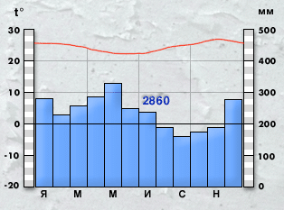
Группа 1

Slide 9
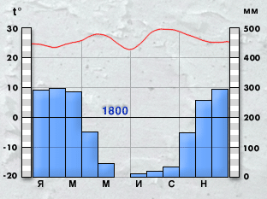
Группа 2

Slide 10
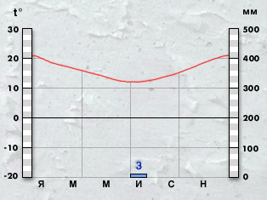
Группа 3

Slide 11
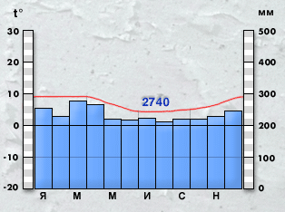
Группа 4

Slide 12
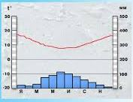
Группа 5

Slide 13
Домашнее задание:
п. 33, найти дополнительный интересный материал о реках Южной Америки;
или
закончить таблицу, п.33, найти дополнительный интересный материал о реках Южной Америки.

